Slide 1
1. 캡스톤디자인 과목 안내
캡스톤 디자인

Slide 2
1. 목표
교육과정 중 습득한 전공 교과목 및 이론 등을 바탕으로 산업체(또는 사회)가 필요로 하는 과제를 대상으로 학생들이 스스로 기획과 종합적인 문제해결을 통해 창의성과 실무능력, 팀워크, 리더십 배양
프로젝트 진행
학생
교수
업체
캡스톤 결과 : https://sw.hallym.ac.kr/index.php?mp=5_5
Notes:
캡스톤이 나에게 무슨 도움이 될것인가?
학점
취업 -> 취직에 도움이 되는것들을 여기서 얻어라
회사에서 바라는 것들 :
능력 중요하긴하지만 1순위는 아님, 제일 원하는건 실제 회사에서의 프로세스 -> 나중에 다시 할 개발 프로세스(WBS, 설계문서, 테스트 문서)의 순서대로 진행 및 문서 만들고, 이를 포트폴리오에 사용
능력을 입증할수 있는 방법 – 소스코드? 결과 보여주기? : 바빠서 볼 시간 없음 -> 가장 좋은 것은 대회 참가 및 입상.
포트폴리오나 결과물 발표시 소스코드 붙여넣고 이런거 하면 안됨 개발 프로세스에 있는 산출 문서의 내용이 들어가 야함
2. 능력 중요하긴하지만 1순위는 아님– 회사에서는 최소1년은 가르치는 시간이라고 생각함. 신입사원한테 대단한 뭔가를 원하지 않음
, 물론 능력도 있지만, 요즘은 하나의 프로젝트를 혼자 진행하기 어려움, -> 인성을 봄 사람들과 트러블 없이 일을 잘 진행할수 있는가
3. 발표 능력 : 면접등에서 유용하게 사용
다른 사람 앞에서 얘기하는 것들이 대부분 경험이 없어서 , 내가 준비한 내용을 100% 보여 주지 못함
발표 내용 100% 숙지 -> 툭 치면 줄줄 나올 정도로 -> 이렇게 해도 버벅 거림 -> 많은 연습이 필요함
QnA도 실전처럼 연습 : 모르는건 모른다 가 아니라, 그건 모르지만 이런걸 해봐서 다른 사람들 보다 더 잘할수 있다로 연결
차후 교육기관의 교육은 오히려 취업에 방해가 될수 있다

Slide 3
2. 캡스톤 운영방법
목적 : 캡스톤디자인 과목의 질적 제고를 위해 팀별로 전문성이 있는 교수를 배정하여 프로젝트를 관리하고 성과 도출
운영방법 : 과목을 관리하는 대표교수와 팀을 직접 지도하는 지도교수 체계로 운영
대표교수 : 과목운영 안내, 주제선정 취합, 팀별 지도교수 및 기업매칭, 공모전 안내, 특강 지원
빅데이터(박승용), 스마트IoT(김진국), 콘텐츠IT(이주성)
지도교수 : 팀별 과제 수행지도, 학생별 기여도 및 출석 점수
학기말 제출 : 학생별 기여도 및 출석관리
캡스톤 결과발표회는 산학협의회와 일정을 맞추어 협의회에 참석한 업체 대표들이 캡스톤 결과를 평가
모든 팀이 발표하고 발표 결과를 성적에 반영

Slide 4
3. 일정(변경가능)
일정 | 1학기 일정 | 비고
주제 공모 | 2020.02.01. ~ 02.19. | (교수,기업,학생)
매칭 기반 마련 | 2020.03.02. ~ 03.05.
팀별 매칭 안내 | 2020.03.02. ~ 03.12. | Git 등록, 신청서 제출
팀별운영 | 2020.03.09. ~ 06.14. | 기업체 특강(참석안내)
중간보고서 제출 | ~ 2020.04.15. (미정)
자문보고서 제출 | ~ 2020.06.11. (미정)
결과보고서 제출(회의록/산업체참여신청서) | ~ 2020.06.11. (미정)
결과발표회 | 2020.06.19.(미정) | (산학협의회 평가)

Slide 5
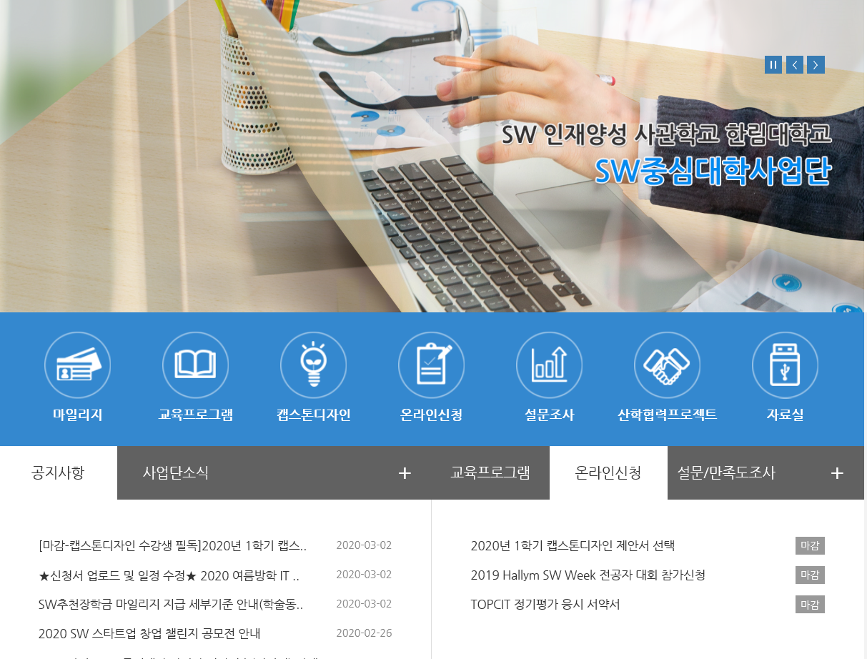
4. 과제 제출
신청서, 중간보고서, 자문보고서, 결과보고서 제출
hlsw.hallym.ac.kr(사업단 홈페이지) → 캡스톤디자인 클릭 →로그인 →제출

Slide 6
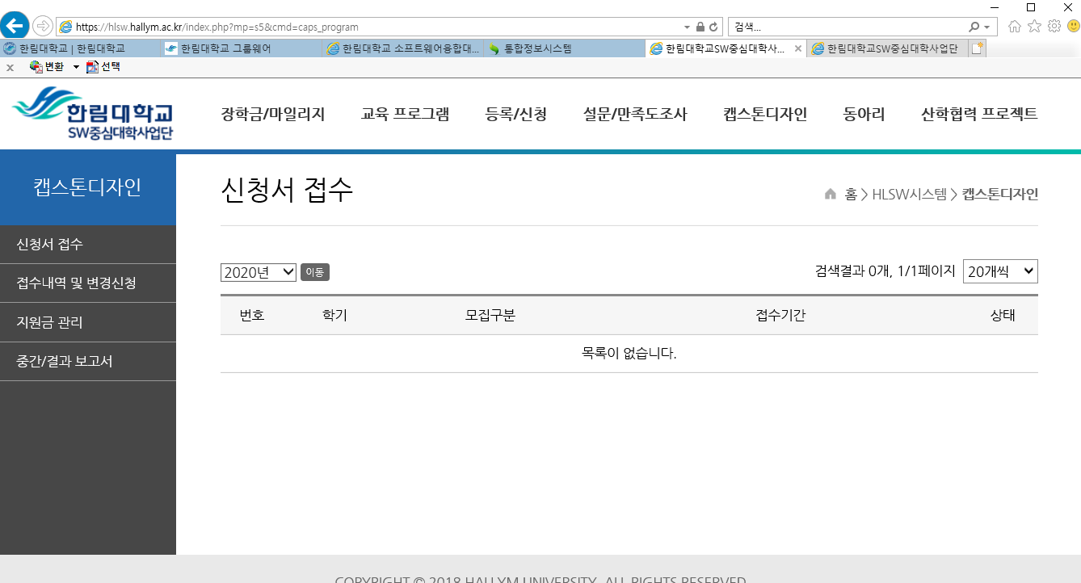
4.1 과제제출 화면

Slide 7
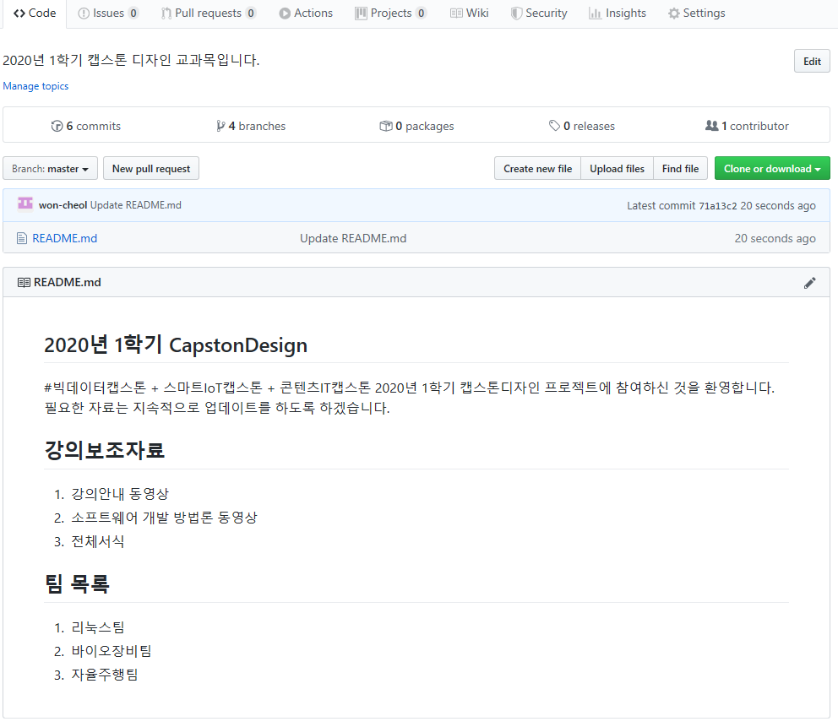
5. 공지사항 및 진행점검
git을 통한 공지사항 전달 및 진행 점검
git주소 : https://github.com/hallymsw/2021_1_CapstoneDesign
모든 팀들은 git을 등록하고 신청서를 제출해주세요

Slide 8
5.1 한림대 git
이전 학기 캡스톤디자인 Git
https://github.com/lab-lwc
캡스톤디자인 우수 git
https://github.com/ByoungJoonIm/Capstone_Design

Slide 9
6. 평가방법
구분 | 점수 | 평가자
출석 | 10 | 지도교수
기여도 | 10 | 지도교수
신청서 | 5 | 대표교수
중간보고서 | 5 | 대표교수
중간 포스터제출 | 5 | 대표교수
자문보고서/회의록 | 5 | 대표교수
Git기말평가 | 5 | 대표교수
결과보고서 | 5 | 대표교수
최종발표평가 | 50 | 산학협의회 기업대표

Slide 10
6.1 결과보고회 평가 기준
심사영역 | 주요 평가내용 | 배점
독창성 | ·아이디어(작품)의 참신성 | 10
기획성/협동성 | ·개발과정의 절차적인 타당성 ·업무에 대한 협업의 공정성 | 20
우수성 | ·개발물의 질적 우수성 ·개발물에 대한 기술적인 난이도 | 30
완성도 | ·개발의 완성도 ·결과물의 실용 가능성 | 30
발표력 | ·결과물에 대한 설명력 ·경진대회 팀 참여도 | 10
참여도 | ·경진대회 팀 참여도 | 추가점수
합 계 |  | 100
※ 대회 참가 신청(최대 2개 반영) : 5
※ 대회 수상 : 전국단위 대회 20 , 도 단위 대회 10
Notes:
대회는 잘하는 사람이 나가는게 아니라, 대회 준비를 하면서 실력이 늘어나는 것 이다.
사업단 - 참가비등 지원
현상금 사냥꾼이 되자
이것을 통해 취업에 스토리를 만들자

Slide 11
6.2 평가 후 성과관리
다양한 소프트웨어 공모전에 캡스톤 팀이 지원하도록 공모전 안내
공모전 참여시 별도 참여 비용 지원
공모전 안내 : 3월초 사업단 홈페이지 및 메일을 통해 안내
수한 작품에 대해서 2학기 때 캡스톤 연계 및 외부공모전 참가
1학기 최우수 과제는 SW 인재페스티벌에 참가

Slide 12
7. 예산집행 지침
지원금 개요
사용기간: 학기 중 수업 기간 내
지원 금액: 1인당 최대 20만원
주의사항
지원금은 팀 아이템과 관련 있는 비용에 한해 지급
출장비, 자문비 제외하고 모든 비용 연구비 카드 사용 원칙이며, 불인정 항목 지출 시 전액 본인 환수
사전 계획되지 않은 항목 집행 불가하며, 재료비와 사무용품비 지출시 사전승인신청서 제출
자산성 물품(통신기기, PC, 노트북 등), USB, 키보드, 마우스, 개인카드 및 현금 사용 건 지원 불가
연구비카드 사용 후 해당 지출건 주말제외 7일이내 활동비 정산서 및 증빙서류 제출
(단 마지막 주 지출 건은 다음 달 2일까지 제출. 불가할시 해당건 말일까지 연구비카드 사용불가)
매월 마지막일 까지 월별 지원금 정산서 제출완료

Slide 13
8. 예산집행 기준 및 증빙자료
재료비 (사전승인 신청서 필)
프로젝트 신청서 상의 필요한 재료 구입비
장비나 기계 등 자산성 물품 및 완제품, 범용성 물품 구입 불가
거래명세서에 구매한 내역의 수량, 단가, 품목명 등 자세한 명시
외부 업체에 의뢰할 경우(외주제작) 집행 불가
구분 | 카드결제
사전 승인서류 | ① 사전승인신청서
사후 증빙서류 | ② 활동비 정산서(지도교수님 서명 필수) ③ 신용카드전표 ④ 거래명세서 ⑤ 견적서 ⑥ 장바구니 캡쳐본 또는 주문상세내역 ⑦ 증빙자료첨부지(물품 도착 후 물품별 증빙사진)

Slide 14
8. 예산집행 기준 및 증빙자료
자문비
외부전문가로부터 자문 및 멘토링을 지원받기 위해 소요되는 경비
자문비는 팀별 예산 내에서 시간당 10만원으로 1일 최대 2시간(20만원)까지 가능
자문비 지급 대상은 과제 수행 관련 업체 담당자(전문가)에 한하며, 교내 인력에는 자문비 지급불가
매칭기업의 자문은 불가하고 타 기업은 가능
구분 | 계좌이체
사전 승인서류 | 없음
사후 증빙서류 | ① 활동비 정산서(지도교수님 서명 필수) ② 자문결과보고서, 자문비 정산서, 산업체 참여 신청서 ③ 자문인 프로필, 통장, 신분증, 개인정보 수집이용 동의서, 자문자료 ④ 증빙자료첨부지(증빙사진)

Slide 15
8. 예산집행 기준 및 증빙자료
유인물비
인쇄, 복사비용(교내업체 이용)
구분 | 카드결제(연구비 카드 사용 후 즉시 반환)
사전 승인서류 | 없음
사후 증빙서류 | ① 활동비 정산서(담당교수님 서명 필수) ② 신용카드전표 ③ 거래명세서 ④ 증빙자료첨부지(증빙사진)

Slide 16
8. 예산집행 기준 및 증빙자료
세미나 개최 및 참가비
프로젝트와 관련이 있는 세미나 참가에 실제 소요되는 경비
세미나 참가비는 연구비카드로 결제(개인카드 및 현금사용 불가)
구분 | 카드결제
사전 승인서류 | 없음
사후 증빙서류 | ① 활동비 정산서(지도교수님 서명 필수) ② 신용카드전표 ③ 출장 보고서 ④ 증빙자료첨부지(참석자 보이는 사진, 강연모습 및 기관 담당자 포함된 사진, 담당자 명함이나 참가증 사진, 참석확인서 등)

Slide 17
8. 예산집행 기준 및 증빙자료
출장비
프로젝트를 위해 관련한 기업체, 기관 방문, 전문 학술 발표대회, 경진대회, 전시회 등에 방문한 경우 대중교통에 한하여 여비 지급
주최 측에서 교통편과 숙식비가 제공된 경우 해당 분을 제외하고 지급
교통비(시외버스)- 실비 지급
현지교통비- 정액지급 (1일 * 15,000원)
식비- 3식기준 최대 20,000원 (1식*6,700원)
숙박료- 정액지급 (1박 2일 기준 50,000원)
구분 | 카드결제 및 계좌이체
사전 승인서류 | 없음
사후 증빙서류 | ① 활동비 정산서(지도교수님 서명 필수) ② 출장 보고서, 출장 여비청구서 ③ 지출증빙(왕복 교통비 영수증, 출장 현장과 관련된 식대영수증) ④ 통장, 신분증사본, 개인정보 수집이용동의서 ⑤ 증빙자료첨부지(참석자 보이는 사진, 강연모습 및 기관 담당자 포함된 사진, 담당자 명함이나 참가증 사진)

Slide 18
8. 예산집행 기준 및 증빙자료
문헌구입비
프로젝트와 관련한 참고 문헌 구입비용 (문제집, e-book, 동영상 불가)
지원기간 종료 시 구입한 도서는 사업단으로 반납 (분실 시 동일한 책 구입하여 반환)
동일 도서 1권 이상 구입 불가
구분 | 카드결제
사전 승인서류 | 없음
사후 증빙서류 | ① 활동비 정산서(지도교수님 서명 필수) ② 신용카드전표 ③ 거래명세서 ④ 견적서 ⑤ 문헌구입 목록 ⑥ 증빙자료첨부지(문헌구입 증빙사진) ⑦ 필요할 경우 관련성 증빙할 구매사유서

Slide 19
8. 예산집행 기준 및 증빙자료
사무용품비(사전승인 신청서 필)
프로젝트에 직접적으로 필요한 사무용품 구입비
구분 | 카드결제
사전 승인서류 | ① 사전승인신청서
사후 증빙서류 | ② 활동비 정산서(지도교수님 서명 필수) ③ 신용카드전표 ④ 거래명세서 ⑤ 견적서 ⑥ 장바구니 캡쳐본 또는 주문상세내역 ⑦ 증빙자료첨부지(물품 도착 후 물품별 증빙사진)

Slide 20
9. 예산집행 정산서 작성요령
활동비 예산 1인당 20만원 (팀원3명일 경우 20만원*3=60만원)
최초 실행예산서 제출 후 예산 변경이 필요할 경우 [별첨2-1] 활동비 변경신청서 제출
활동비정산서
연구비카드 사용 시 사용한 날짜별 기준으로 정산서 제출. 미제출시 다음 결제건 카드 사용 불가
(예-3월 23일 사무용품비, 재료비, 도서를 구입하고 3월 25일 유인물비를 지출하고자 하는 경우,
23일자 정산서와 증빙서류를 제출 완료해야 25일 유인물비 카드사용 가능)
따라서 가급적 팀의 지출 건은 하루에 모아서 결제
매월 마지막일 까지 해당월에 사용한 모든 지원금 정산서 제출완료 할 것
단 마지막 주 연구비카드 사용 건은 다음달 2일까지 정산서 및 증빙서류 제출.
제출이 불가하다면 해당 지출건의 연구비 카드 사용은 다음달 1일부터 가능.

Slide 21
10. 프로젝트 개발 과정 및 산출물 안내

Slide 22
팀 구성
2인 이상
Notes:
여기서도 취업에 필요한 스토리를 하나 만들어냄
2. 능력 중요하긴하지만 1순위는 아님– 회사에서는 최소1년은 가르치는 시간이라고 생각함. 신입사원한테 대단한 뭔가를 원하지 않음
, 물론 능력도 있지만, 요즘은 하나의 프로젝트를 혼자 진행하기 어려움, -> 인성을 봄 사람들과 트러블 없이 일을 잘 진행할수 있는가

Slide 23
주제 선정
최신 트렌드 조사
기존것 + 차별화된 서비스, 기능
필요한 기술
주제 선정 완료
기존의 서비스 분석 : 장.단점 -> 요구사항도출
기존 서비스 대비 차별화 포인트들 도출

Slide 24
10.1 소프트웨어 개발 프로세스
소프트웨어 개발에서의 프로세스
작업(task)순서의 집합 + 제약조건(일정, 예산, 자원)을 포함하는 일련의 활동(activity)
Task: SW를 개발할 때 일을 수행하는 작은 단위
(좁은 의미) 소프트웨어 개발 프로세스
SW 제품을 개발할 때 필요한 절차, 과정, 구조
사용자의 요구사항을 SW시스템으로 구현하기 위한 일련의 활동
(넓은 의미) 소프트웨어 개발 프로세스
절차, 구조, 방법, 도구, 참여자까지 모두 포함
SW개발 목적을 이루는데 필요한 통합적 수단
프로세스 관리의 목적
효율적인 업무처리
이전에 얻은 노하우를 전달 -> 시행착오 감소-> 빠르게 적응

Slide 25
10.2 소프트웨어 프로세스 모델
소프트웨어 프로세스 모델의 정의
소프트웨어 개발 생명주기(SDLC: Software Development Lift Cycle)
어떻게 개발할 것인가에 대한 전체적인 흐름을 체계화한 개념
개발 계획 수립부터 최종 폐기까지 전 과정
순차적인 단계로 연결
소프트웨어 프로세스 모델의 목적
소프트웨어 전 과정을 하나의 프로세스로 정의
예산과 자원을 배분하여 관리하는 방법을 구체적으로 정의
고 품질의 소프트웨어 제품 생산 목적
소프트웨어 프로세스 모델의 역할
전체적인 기본 골격 제공(일정, 개발비용, 자원 분배)
참여자 간의 의사소통 채널
용어 표준화
개발 진행 상황 명확화
산출물 검토

Slide 26
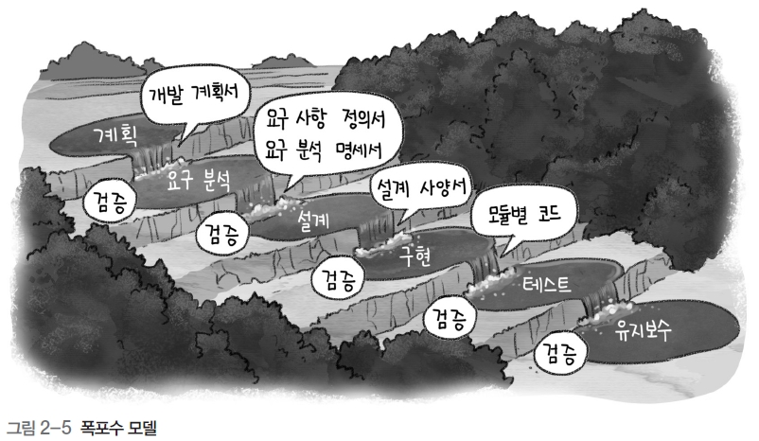
10.3 폭포수 모델(Waterfall)- 선형 순차적 모델

Slide 27
10.4 폭포수 모델(Waterfall)
계획 단계(Planning)
문제정의, 개발범위, 작업순서, 일정, 비용 등 산정 후 신청서 작성
요구 분석(Requirement analysis)
As-is분석,인터뷰, 장표 등 분석을 통한 요구사항 명세서 작성
논문, 특허, 시제품 등을 사례 조사
설계 단계(design)
아키텍처, 기능, DB, 인터페이스 설계
구현 단계(Implement)
코딩(secure coding)
테스트(test)
단위 테스트, 기능 테스트, 통합 테스트
유지보수(Maintenance)
수정, 적응, 기능 보강, 예방 유지보수
신청서
회의록
중간보고서
자문보고서
결과보고서

